Slide 1
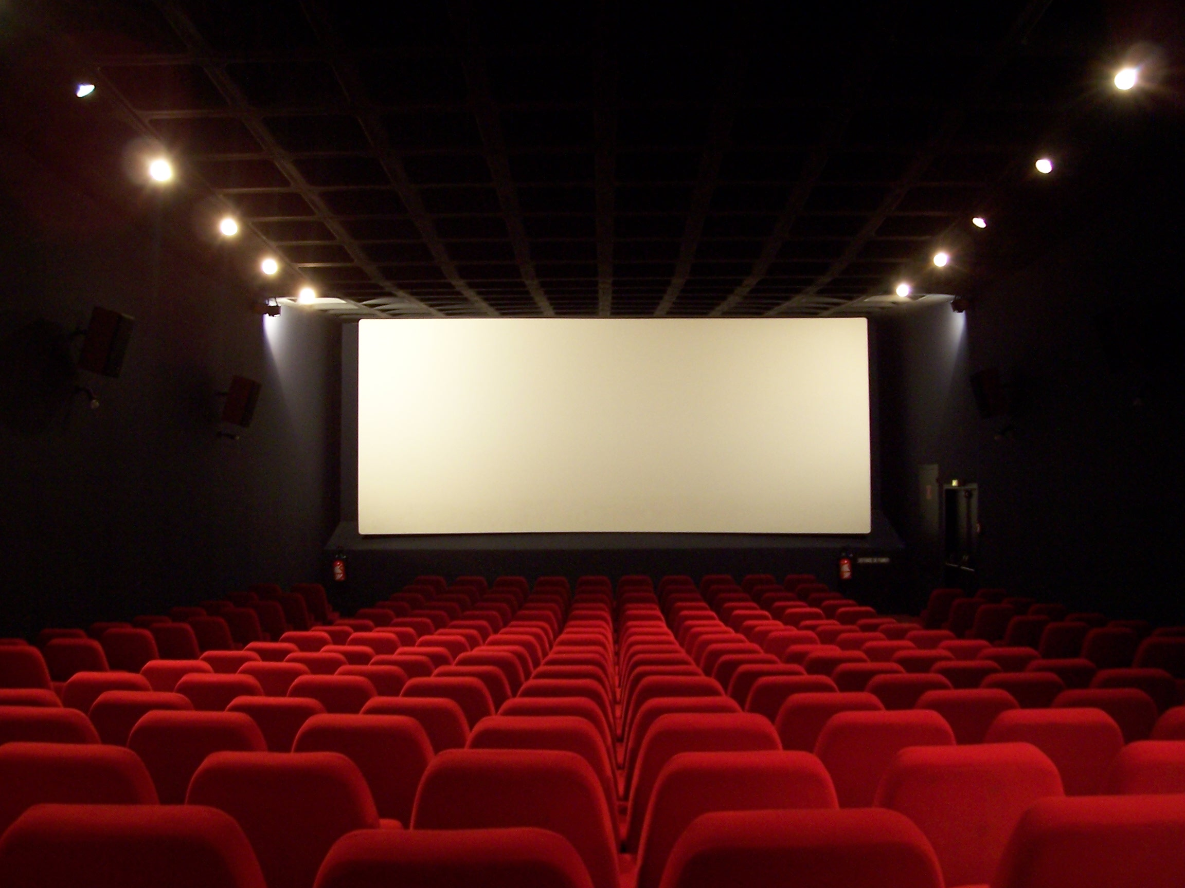
Projeto – CINENASF
“PEGUE SUA PIPOCA QUE O FILME JÁ VAI COMEÇAR!”

Slide 2
EQUIPE: NASF – ZONA URBANA
FERNANDA CASTRO (ASSISTENTE SOCIAL);
ILUISE MIRANDA (NUTRICIONISTA);
LÚCIO SANTOS (EDUCADOR FISÍCO);
PAULO AFONSO (FISIOTERAPEUTA);
SAMANTA MAZULO (PSICOLOGA).

Slide 3
CRIAÇÃO DO PROJETO
-----------------------------------
-------------------------------------
---------------------------------------

Slide 4
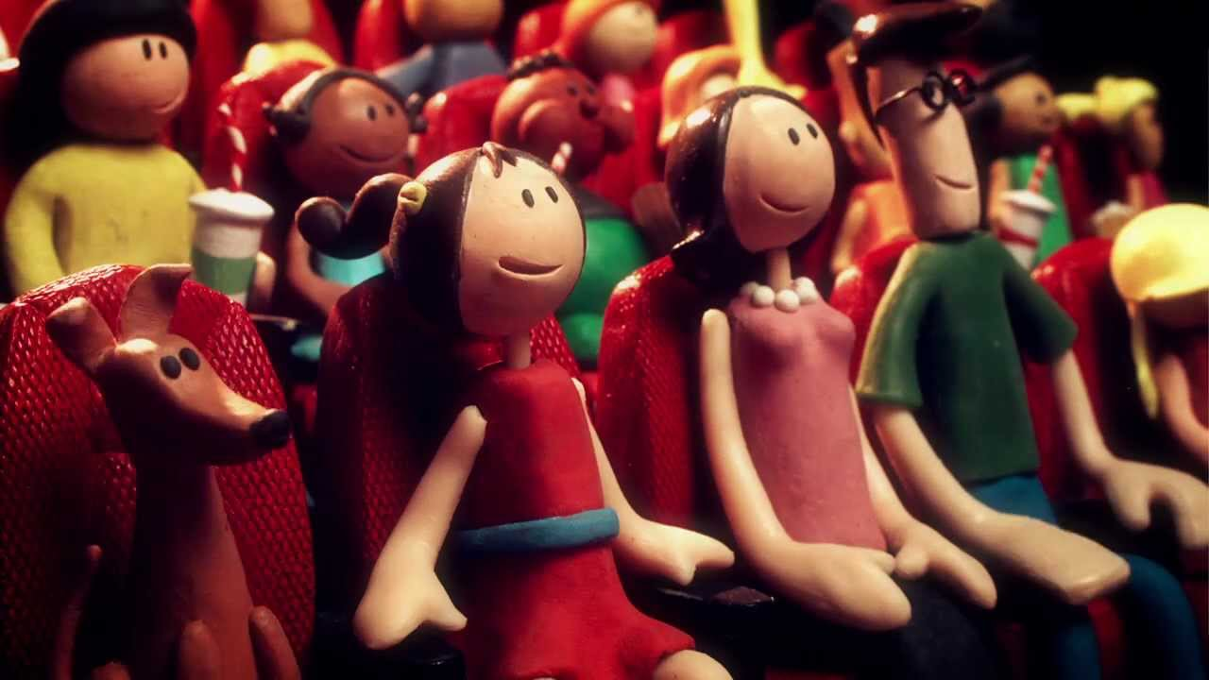
OBJETIVO GERAL: ........................
OBJETIVO ESPECIFICO:..........................

Slide 7
IMAGENS E DEPOIMENTOS DO PROJETO
¨PEGUE SUA PIPOCA QUE O FILME JÁ VAI COMEÇAR!!¨

Slide 8
A EQUIPE DO NASF AGRADECE A ATENÇÃO DE TODOS!

